Slide 1
Назовите
три фактора,
прямо влияющих
на качество жизни

Slide 2
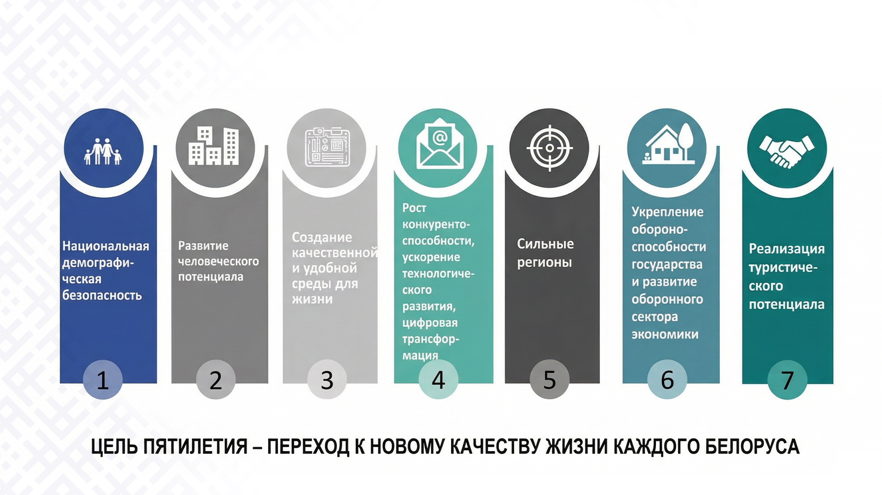
ПРИОРИТЕТЫ ПРОГРАММЫ-2030

Slide 3
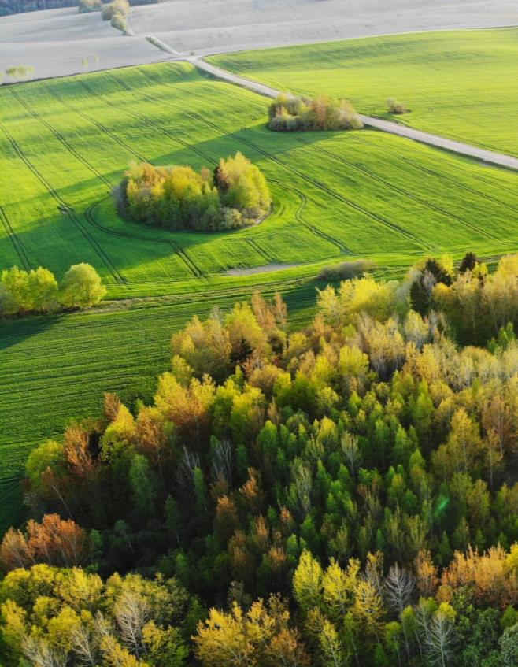

ЭКОЛОГИЧЕСКАЯ КУЛЬТУРА – ОТВЕТСТВЕННОСТЬ КАЖДОГО
Единый день
информирования населения
август 2026 г.

Slide 4
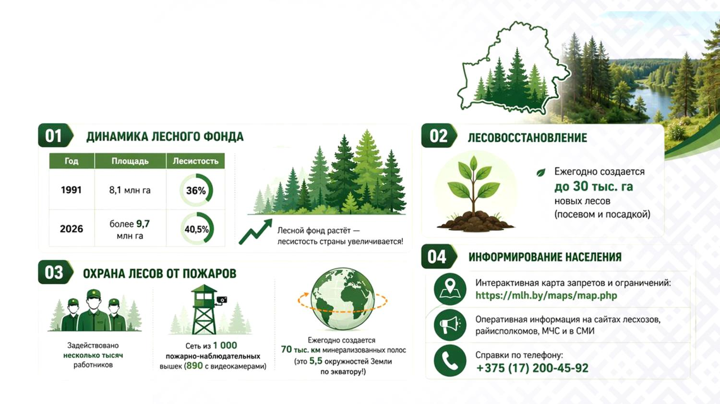
ЛЕСНЫЕ УГОДЬЯ
БЕЛАРУСИ И ИХ ОХРАНА

Slide 5
Территория Минской области на 37% покрыта лесом – это сочетание хвойных лесов восточноевропейского
и широколиственных лесов западноевропейского типа
В Логойском, Борисовском, Березинском, Стародорожском и Крупском районах лесистость достигает 45–50%.

Slide 6
Проблема
несанкционированные свалки
За последние пять лет объем вывозимого из лесов мусора вырос вдвое

Slide 7
Беларусь является одним
из мировых лидеров
по восстановлению болот
и обладает крупнейшими в Европе естественными низинными болотами и обводненными поймами.

Slide 8
Долгое время болота считались «бесполезными» землями, которые пытались осушить. Однако современная экология признает их одними из самых ценных и критически важных экосистем на планете, наряду с тропическими лесами. Водно-болотные угодья занимают всего около 6% суши, но выполняют глобальные биосферные функции

Slide 9
Климатический щит: Болота поглощают углекислый газ и консервируют его в виде торфа. Они удерживают в разы больше углерода, чем леса аналогичной площади, сдерживая глобальное потепление.
Природный фильтр: Торф и мох сфагнум работают как мощный очиститель. Они задерживают токсины, тяжелые металлы, пыль и вредную химию, очищая проходящую через них воду.
Гигантская губка: Болота регулируют водный баланс континентов. Во время паводков они впитывают излишки влаги (спасая от наводнений), а в засуху постепенно отдают воду, питая истоки рек и ручьев.
Дом для редких видов: Это труднопроходимые убежища дикой природы. Болота жизненно необходимы для гнездования перелетных птиц (журавлей, цапель) и произрастания уникальных растений (клюква, морошка, росянка).

Slide 10
Проводится системная работа по повторному заболачиванию территорий бывших торфяников, что позволяет не только восстановить болотные экосистемы, но и поддерживать водный режим рек, улучшать условия произрастания лесов, а также существенно снижает риски пожаров и сохраняет места обитания диких животных.
Справочно. На территории Минской области – 1 348 болот общей площадью около 863 тыс. га. К настоящему моменту уже проведено повторное заболачивание осушенных торфяников и восстановление гидрологического режима нарушенных болот на площади более 80 тыс. га.

Slide 11
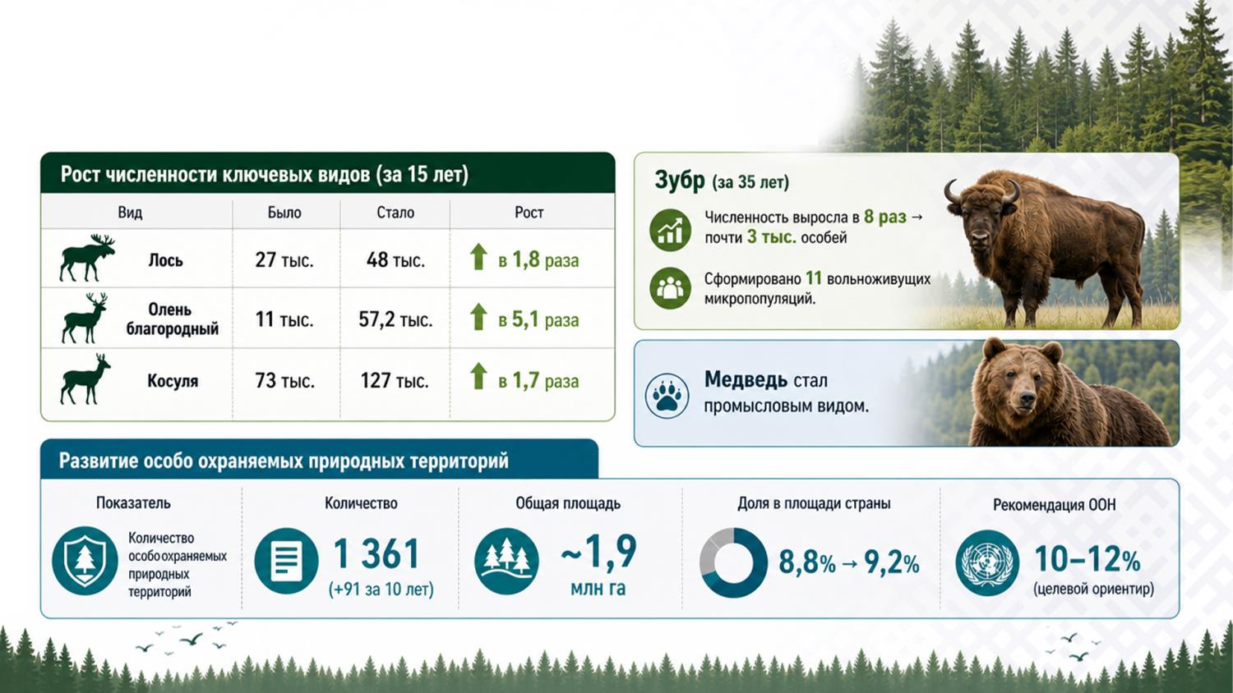
ЖИВОТНЫЙ МИР И ЕГО ОХРАНА

Slide 12
оопт

Slide 13
На территории Минской области передано под охрану землепользователям 1474 места обитания диких животных и произрастания дикорастущих растений, относящихся к видам, включенным в Красную книгу Республики, а также 286 типичных и (или) редких природных ландшафта
и биотопа на общей площади 19 868,98 га.
Сохранение около 90% видов животных и растений, включенных
в Красную книгу, обеспечивают особо охраняемые природные территории (далее – ООПТ), количество которых целенаправленно наращивается.
Справочно. В Минской области расположено 280 ООПТ общей площадью более 298,1 тыс. га, что составляет 7,5 процента от общей площади области.
На территории региона расположено 22 заказника республиканского значения, 51 заказник местного значения, 84 памятника природы республиканского значения и 121 памятник природы местного значения,
1 заповедник (Березинский),1 национальный парк (Нарочанский).

Slide 14
Экологическая безопасность
в Республике Беларусь
Беларусь не просто сохраняет, но и приумножает свои природные богатства, обеспечивая устойчивую положительную динамику по всем ключевым направлениям.

Slide 15
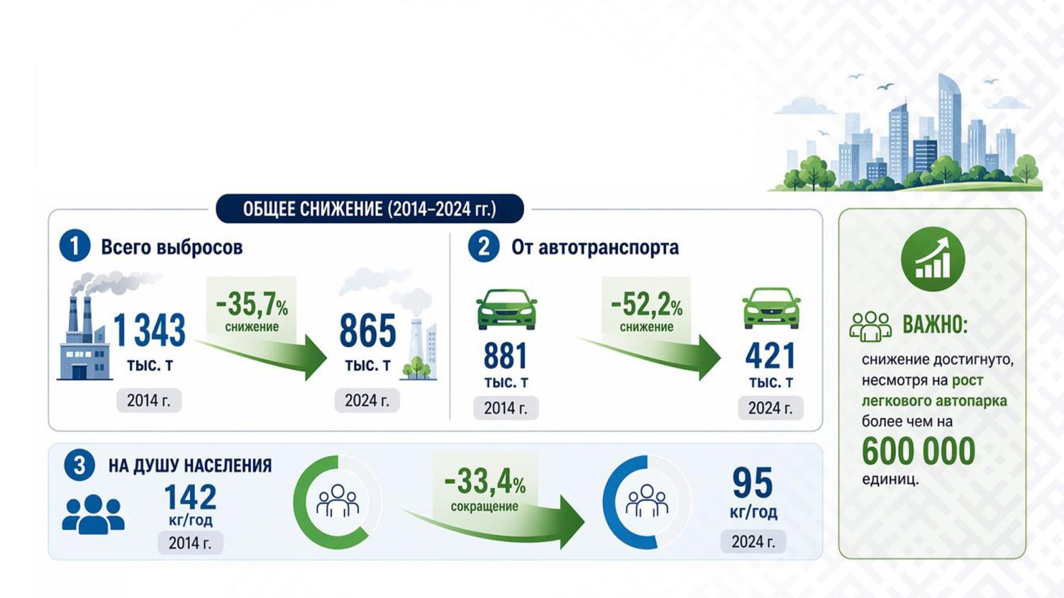
ПОЛОЖИТЕЛЬНАЯ ДИНАМИКА СНИЖЕНИЯ ВЫБРОСОВ ЗАГРЯЗНЯЮЩИХ ВЕЩЕСТВ
В АТМОСФЕРНЫЙ ВОЗДУХ

Slide 16
В 2025 г. в Минской области проведены работы по устройству 17 велодорожек протяженностью более 27 километров. Построено 28 велопарковок и велогаражей. Введены в эксплуатацию
41 станция для зарядки электрического транспорта. Автобусный парк области обновлен 131 новыми автобусами.

Slide 17
В рамках пилотного проекта «Зеленый город» филиал «Автомобильный парк № 18» ОАО «Миноблавтотранс» в 2023 году обновил парк общественного транспорта. Для снижения выбросов загрязняющих веществ в атмосферу было приобретено 14 современных электробусов.
В связи с ростом числа электромобилей актуальным вопросом становится развитие в городе зарядной инфраструктуры, в том числе увеличение сети медленных зарядных станций шаговой доступности.
Справочно: по состоянию на 1 августа 2026 года в городе установлено 28 зарядных станций для электромобилей. До конца текущего года Жодинский узел электросвязи Минского филиала
РУП «Белтелеком» планирует установить еще 4 станции.

Slide 18
Переход в топливно-энергетической отрасли с мазута на природный газ, развитию атомной энергетики в стране, последовательному обновлению автомобильного парка, внедрению более строгих экологических стандартов для транспортных средств, а также развитию электротранспорта
и модернизации системы общественного транспорта.
В крупных городах, в первую очередь в г. Минске, где доля автомобильных выбросов
в общем объеме загрязнения атмосферного воздуха достигает 90%, эти меры оказывают непосредственное влияние на качество воздушной среды.

Slide 19
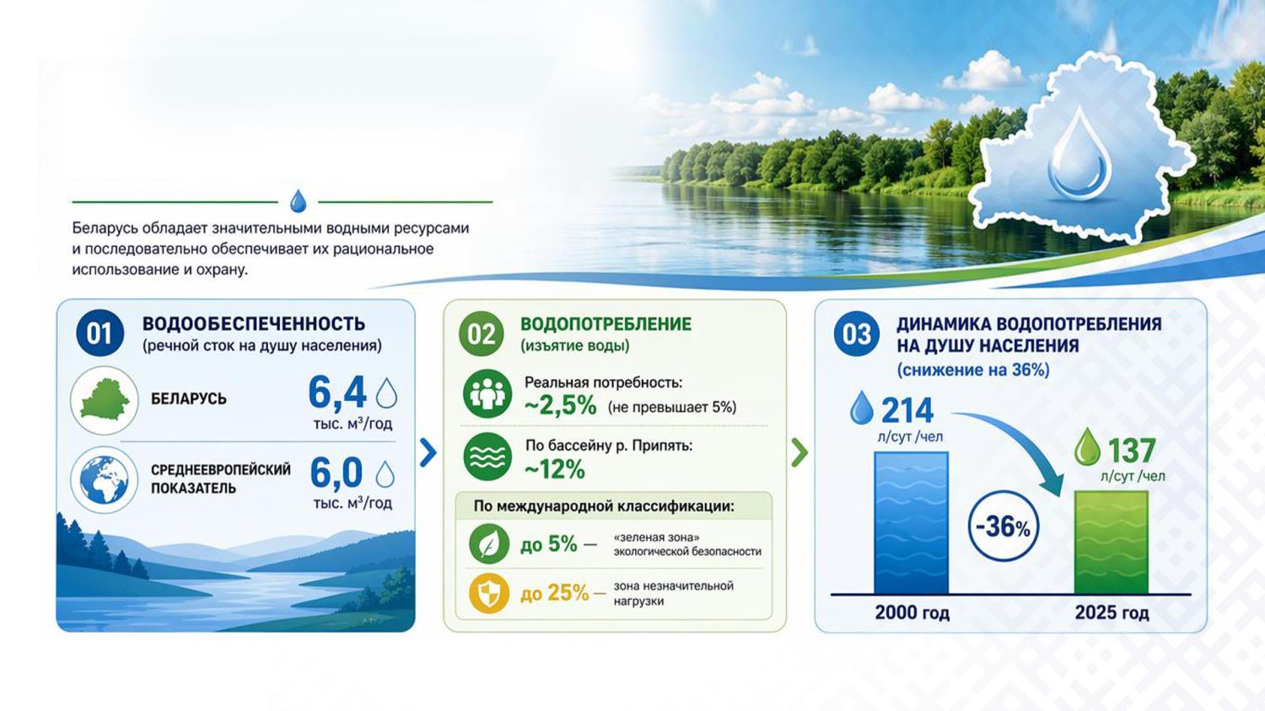
ВОДНЫЕ РЕСУРСЫ РЕСПУБЛИКИ
БЕЛАРУСЬ

Slide 20
Минская область занимает второе место в республике по количеству водоемов и водотоков.
Справочно. По данным инвентаризации водных объектов в Минской области насчитывается 1423 водных объекта, из них 630 водотоков, 121 озеро, 24 водохранилища, 416 прудов и 232 родника. По области протекает две большие реки: Березина и Неман, три средние реки: Вилия, Птичь, Свислочь, остальные водотоки относятся к малым рекам.

Slide 21
В результате строительства
и модернизации очистных сооружений
за последние 20 лет объем сброса недостаточно очищенных стоков
в водоемы страны сократился почти в 7 раз.
За последние 25 лет расход воды на человека постоянно сокращается. ????

Slide 22
С 2025 года централизованное питьевое водоснабжение Республики Беларусь осуществляется только из подземных источников, что позволило обеспечить фактически всех потребителей артезианской водой питьевого качества.

Slide 23
Широкомасштабное строительство станций обезжелезивания,
ввод в строй новых скважин,
переподключение ряда населенных пунктов к существующим централизованным системам водоснабжения

Slide 24
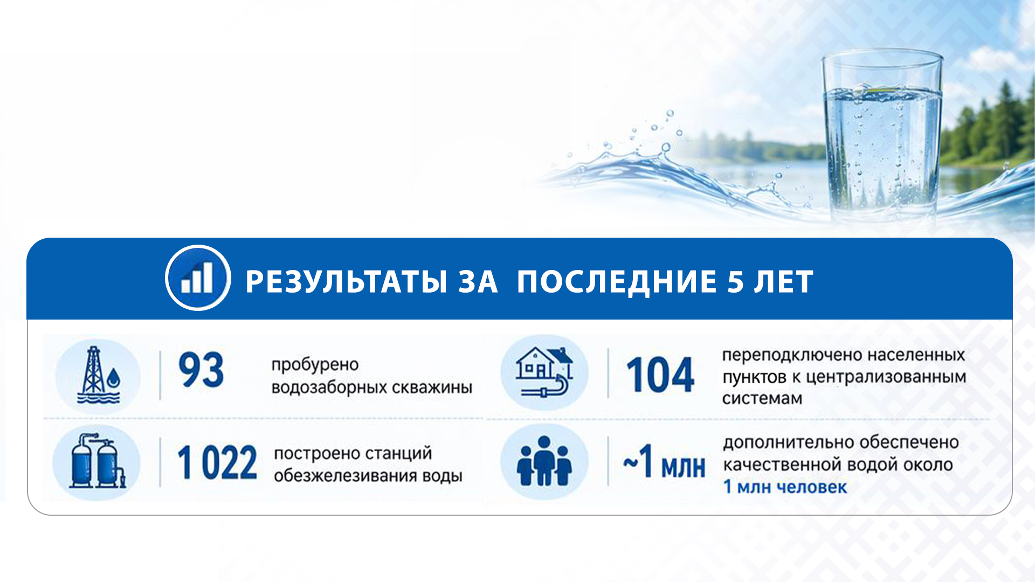
МЕРЫ ПО СНАБЖЕНИЮ
НАСЕЛЕНИЯ ВОДОЙ ПИТЬЕВОГО КАЧЕСТВА

Slide 25
Экология среды проживания!!!

Slide 26
Системная работа по озеленению городских территорий
Справочно. В Минской области 40%-й уровень озелененности достигнут во всех 24 городах, районных центрах. Наибольший уровень установлен в Копыльском районе – 61,3%, наименьший – в Борисовском районе 40,0%.

Slide 27
Государство ожидает от граждан (в зоне их ответственности) активной помощи в уничтожении в городской среде, на дачных участках, в сельской местности инвазивных растений (например, таких как борщевик Сосновского, золотарник канадский и др.), которые при широком распространении могут нанести колоссальный ущерб нашей природе и сельскому хозяйству.

Slide 28
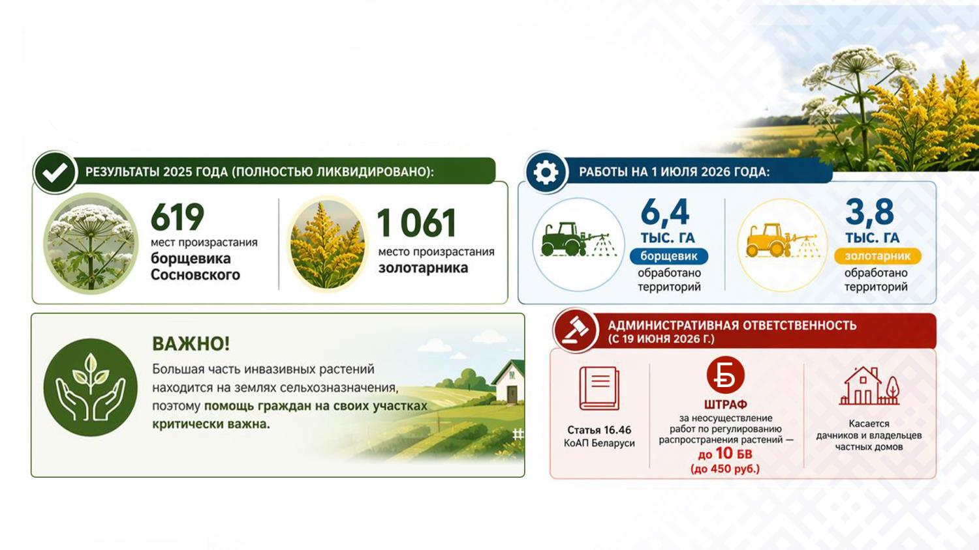
БОРЬБА С ИНВАЗИВНЫМИ ВИДАМИ

Slide 29
В рамках экономического развития Республики Беларусь наблюдается устойчивая тенденция к увеличению объемов образования твердых коммунальных отходов (далее – ТКО). В расчете на 1 жителя объем бытовых отходов с 1997 года увеличился примерно в 2,5 раза

Slide 30
Сегодня в нашей стране –
140 действующих полигонов твердых коммунальных отходов и 19 закрытых. В общей сложности они занимают территорию, сравнимую с половиной такого крупного промышленного города, как Жодино. Даже закрытые полигоны, куда больше не привозят мусор, продолжают выделять метан и оказывать нагрузку на окружающую среду. Поэтому сокращение площадей полигонов и объемов образования и захоронения мусора – важнейшая задача, в том числе и по улучшению качества воздуха.

Slide 31
Для захоронения отходов в Минской области эксплуатируется 34 полигона твердых коммунальных отходов, из них 31 действующий и 3 – закрыты.
Для минимизации захоронения отходов осуществляется извлечение вторичного сырья на 20 линиях сортировки и досортировки отходов.

Slide 32
В нашей стране заложен серьезный фундамент для перехода от линейной модели экономики «добыл-произвел-выбросил» к циркулярной модели, предусматривающей повторное использование ресурсов.
В Беларуси активно развивается инфраструктура раздельного сбора мусора, строятся современные мусоросортировочные и мусороперерабатывающие предприятия. Сейчас работают 10 таких заводов и 73 линии сортировки.

Slide 33
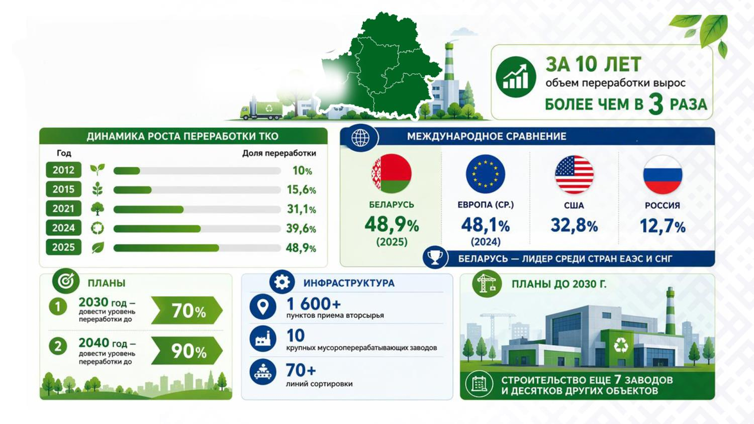
ПЕРЕРАБОТКА
ТКО В БЕЛАРУСИ

Slide 34
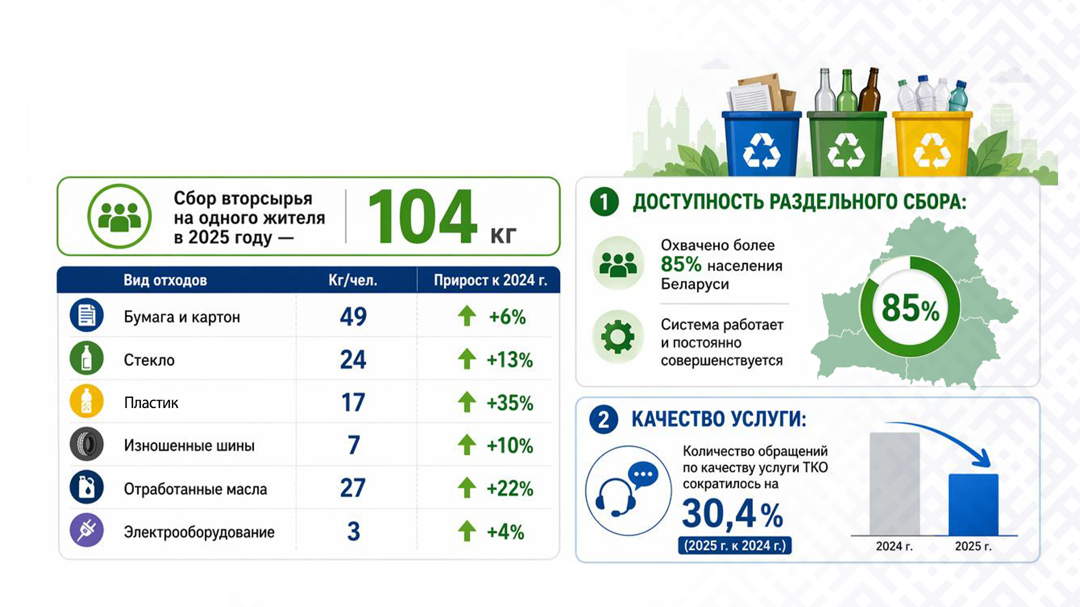
УЧАСТИЕ НАСЕЛЕНИЯ В РАЗДЕЛЬНОМ СБОРЕ ТКО

Slide 35
В деревне Белая Лужа Смолевичского района (в 10 км от города) функционирует полигон твердых коммунальных отходов, используемый для захоронения отходов из города Жодино. В 2027–2028 годах планируется увеличение площади полигона на 4 га.
Для сортировки твердых коммунальных отходов (ТКО)
и вторичных материальных ресурсов (ВМР) в г. Жодино по адресу:
ул. Труда, 2Б функционирует линия сортировки.
В городе работают 4 стационарных пункта приема ВМР, расположенных по адресам: ул. Брестская, 1; ул. 8 Марта, 1;
ул. Труда, 2Б и ул. Труда, 3/7.
Для сбора значительного количества макулатуры, тарного стекла
и других ВМР можно оставить заявку в Жодинском ГУП «ОЖКХ»
по телефонам: 6-63-12, +375 (29) 642-23-99.

Slide 36
До конца текущего года Жодинским ГУП «ОЖКХ» планируется закупка нового мусоровоза с манипулятором. Предприятием закуплено 30 заглубленных контейнеров, из которых 9 контейнеров уже установлено. В настоящий момент ведется работа по определению оптимальных мест для размещения оставшихся емкостей в микрорайонах города.

Slide 37
Об ответственном обращении
с животными
Закон Республики Беларусь от 1 апреля 2024 г. № 361-З «Об ответственном обращении с животными», который стал важным шагом страны в формировании гуманного и цивилизованного отношения к братьям нашим меньшим.

Slide 38
Владельцы собак, кошек обязаны в трехдневный срок ставить в известность местный исполнительный комитет, местную администрацию района в городе, а также ветеринарное учреждение по месту постоянного проживания о приобретении, продаже, гибели, пропаже, перемене места жительства или сдаче собаки, кошки.
Регистрация животного является административной процедурой и производится через службу «Одно окно». Информирование местных органов власти о гибели, перемене места жительства, отказа от животного, передаче другому владельцу и др. осуществляется в виде письма в свободной форме с просьбой снять животное с учета.

Slide 39
Закон ужесточил требования к содержанию особо крупных собак (ростом в холке более 70 см) и пород с повышенной агрессивностью. Впервые на законодательном уровне появилось понятие «опасная собака» – теперь животное, причинившее вред жизни или здоровью человека либо животного, может быть официально признано таковым.

Slide 40
Закон прописывает четкие требования к созданию пунктов временного содержания, приютов, питомников и гостиниц для животных: их запрещено размещать в жилых домах.
Не допускается содержание питомцев в подъездах, подвалах, на чердаках и в других вспомогательных помещениях, самовыгул домашних животных, владельцы которых проживают в многоквартирных домах.

Slide 41
Регулирование численности бездомных животных занимает в законе особое место. Его цели – предотвращение вреда людям и другим животным, а также профилактика инфекционных заболеваний, общих для человека и животных. Для этого предусмотрен отлов бездомных животных с последующей передачей в пункты содержания, приюты или зоозащитным организациям, которые могут обеспечить им достойные условия.

Slide 42
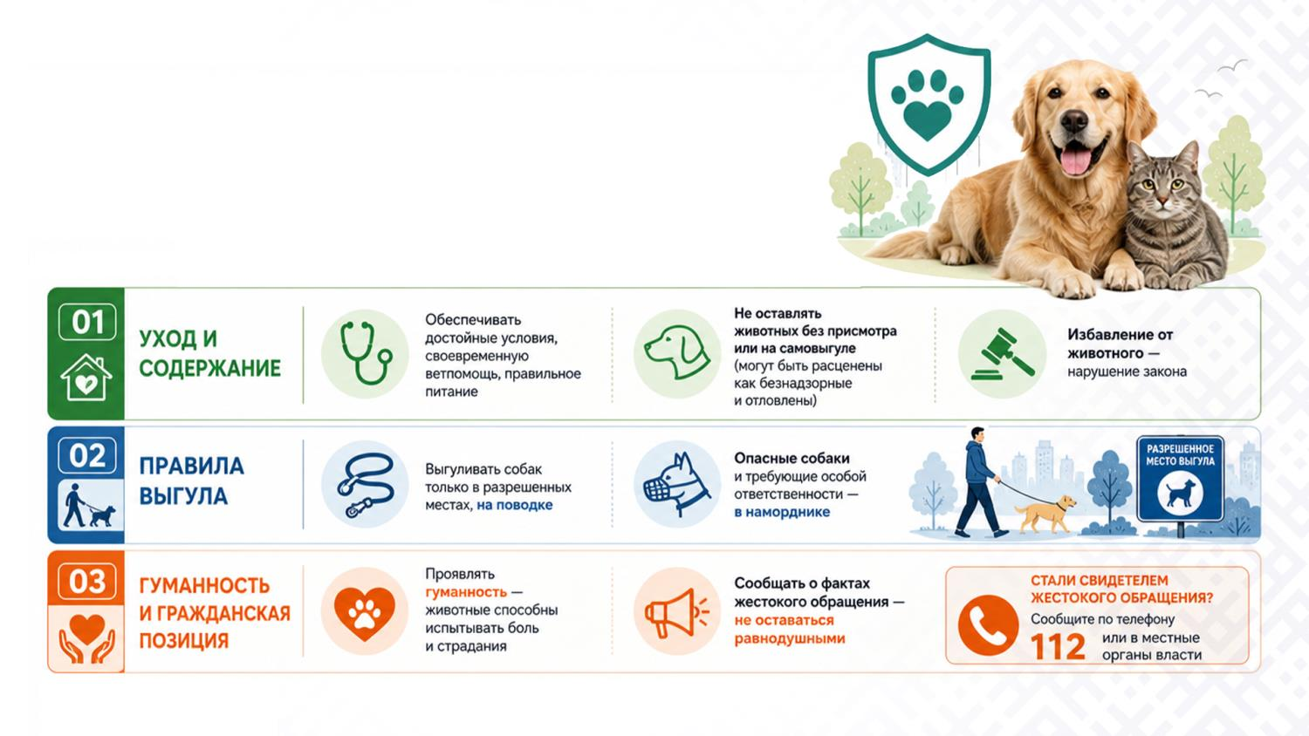
ОБЯЗАННОСТИ ВЛАДЕЛЬЦА ЖИВОТНОГО-КОМПАНЬОНА

Slide 43
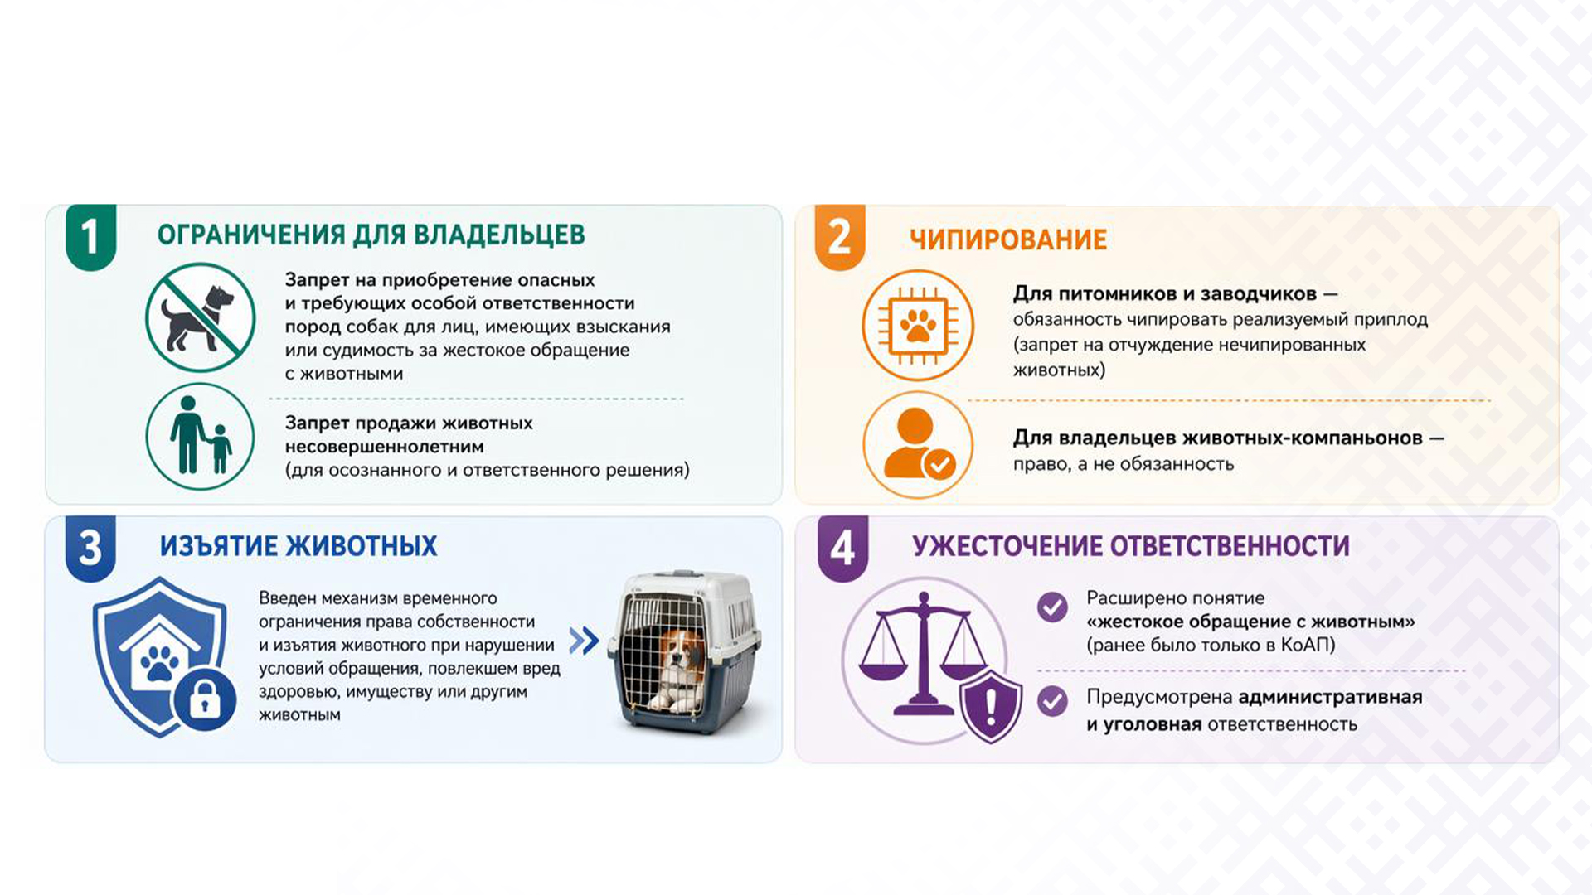
ПРАВИЛА ОБРАЩЕНИЯ С ЖИВОТНЫМИ

Slide 44
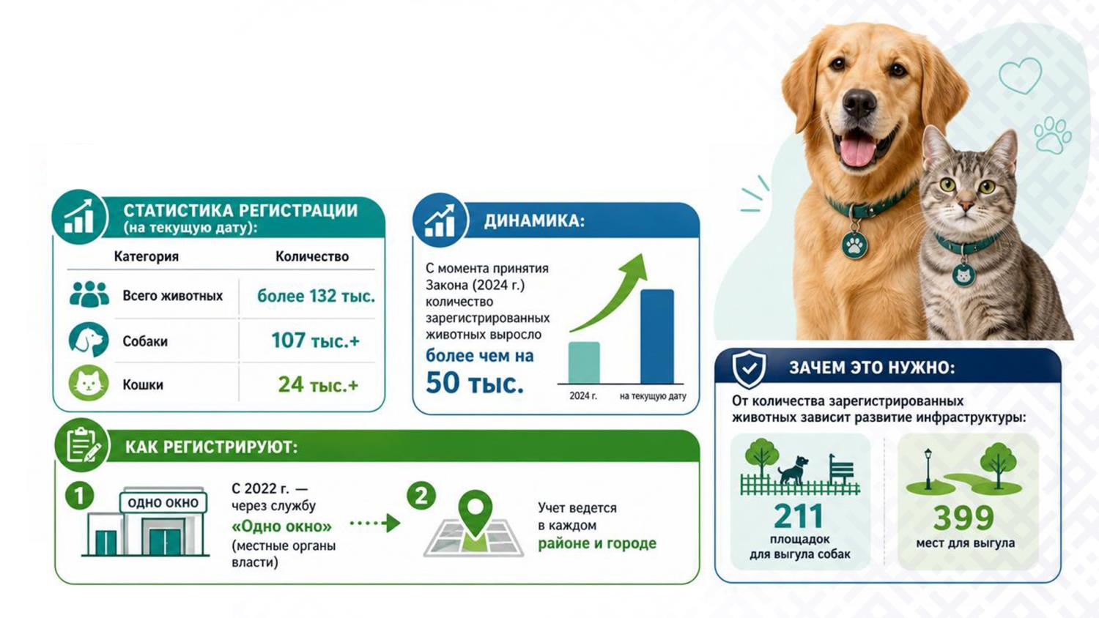
О РЕГИСТРАЦИИ
ЖИВОТНЫХ-КОМПАНЬОНОВ

Slide 45
Регистрация домашних животных (собак и кошек) является бесплатной процедурой и в г. Жодино проводится сотрудниками
ГУП «ОЖКХ» по адресу: ул. Брестская, 1 (при себе нужно иметь паспорт).
Справочно: по состоянию на 01.08.2026 Жодинским ГУП «ОЖКХ» зарегистрировано 2 411 домашних животных (1726 собак и 685 котов).
В соответствии с частью 1 статьи 16.30 КоАП Республики Беларусь предусмотрена ответственность за нарушение правил содержания домашних животных или отсутствие их регистрации в виде штрафа в размере от 1 до 15 базовых величин.

Slide 46
В г. Жодино борьба с безнадзорными животными заключается в плановом отлове беспризорных собак и кошек по мере поступления заявок от жителей города о наличии безнадзорных питомцев на территории города.
В текущем периоде 2026 года государственным предприятием «Фауна города» на основании договорных отношений с ГУП «ОЖКХ» произведено 9 рейдов по отлову безнадзорных животных, в ходе которых отловлено 13 собак и 26 котов.

Slide 47
Для выгула и тренировок домашних питомцев в городе имеется 2 площадки: обновленная на прежнем месте вдоль трассы Р-53 по проспекту Ленина, район ул. Сухогрядской. Планируется устройство третьей площадки по ул. Советской.

Slide 48
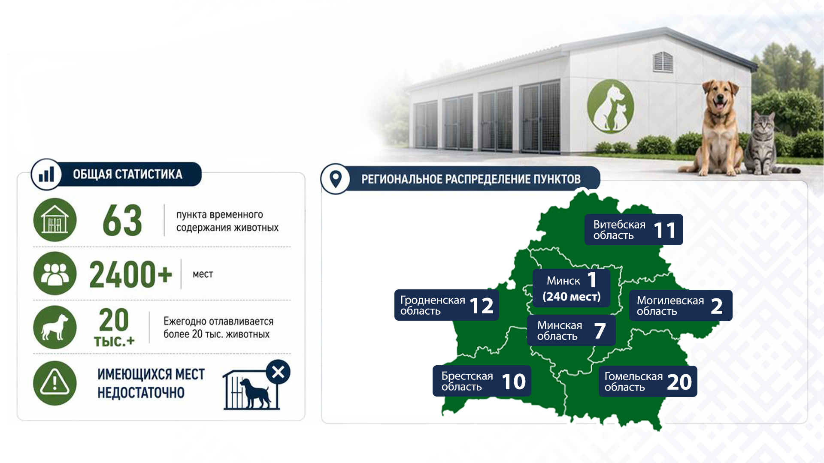
ОБЕСПЕЧЕННОСТЬ ПУНКТАМИ ВРЕМЕННОГО СОДЕРЖАНИЯ ЖИВОТНЫХ

Slide 49
Пруд-накопитель.
В связи с жалобами жителей на резкий неприятный запах
в различных районах города Жодинский горисполком ведет работу
с Минским горисполкомом и УП «Минскводоканал» для контроля ситуации и принятия безотлагательных мер по решению проблемы.
В результате совместной работы увеличена кратность обработки пруда, а также рассматриваются варианты более современного способа
его обработки.
ГУ«Жодинский городской центр гигиены и эпидемиологии»
в зоне влияния пруда-накопителя (аг. Будагово, д. Остров, д. Замлынье) два раза в месяц осуществляется контроль атмосферного воздуха. Замеры проводятся как в дневное, так и в вечернее время. Превышений установленных гигиенических нормативов не зарегистрировано.

Slide 50


Slide 51
Каждый учебный год — это новая книга.
И авторы в ней — мы.

Slide 52
Коллеги,
добро пожаловать
в учебный год 2026/2027!

Slide 53
Мы создаем пространство,
в котором ребенок верит
в свои силы.
Помните: один хороший педагог может изменить траекторию целой жизни

